Slide 6
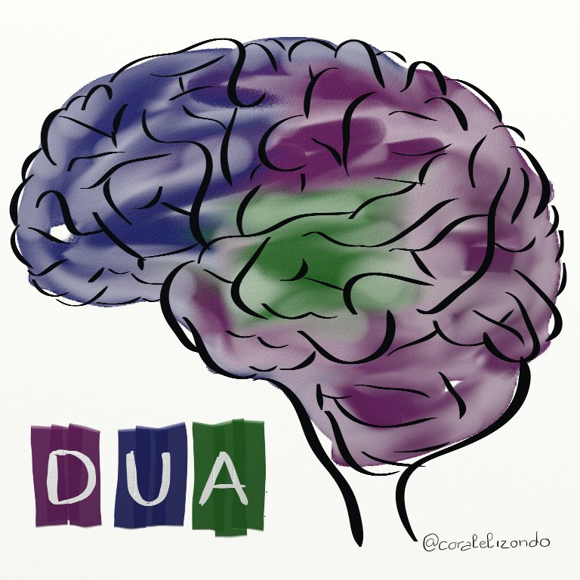

Slide 7
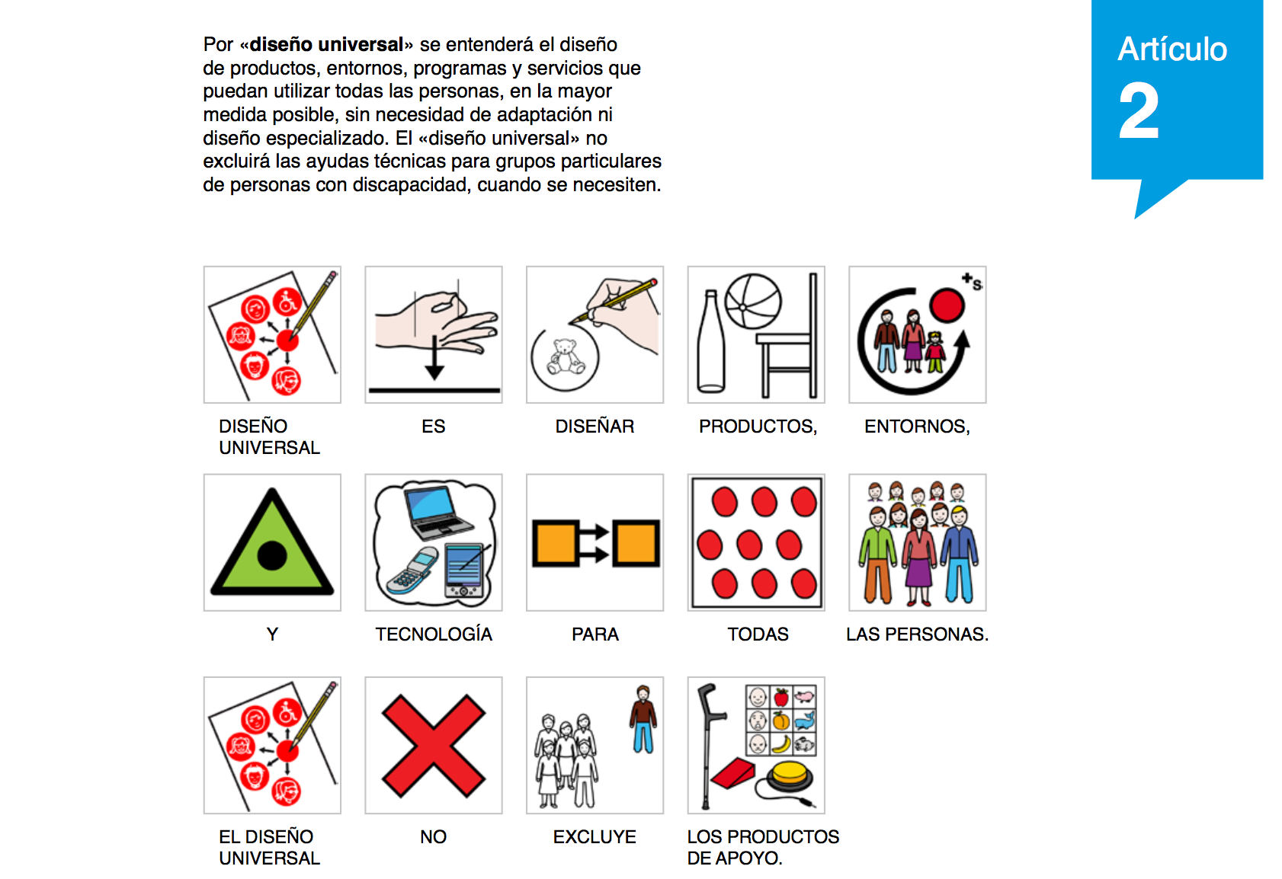
Pictogramas ARASAAC
@coralelizondo

Slide 11
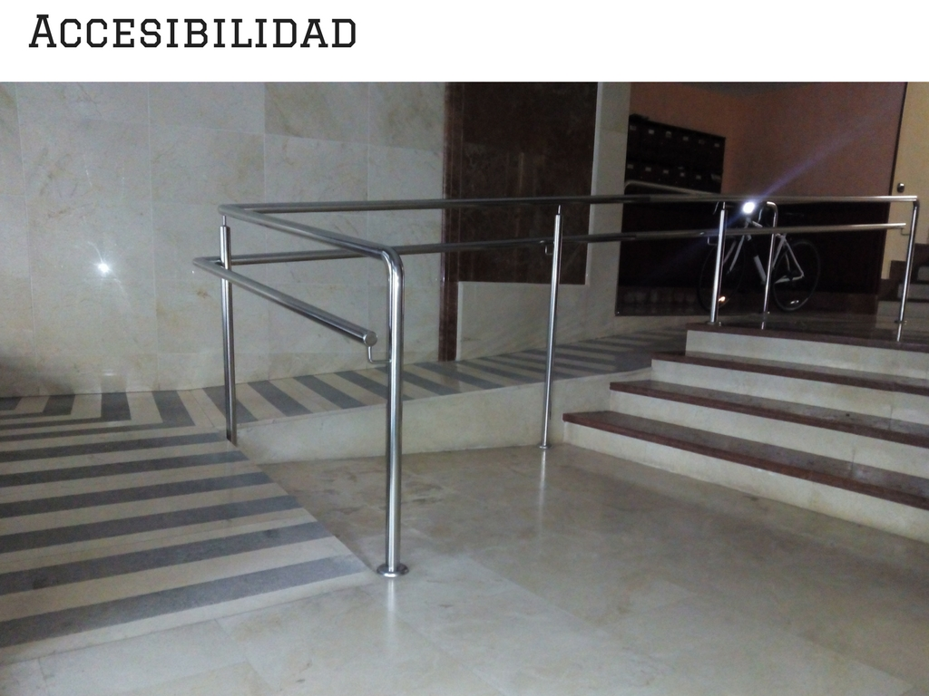
La condición que deben cumplir
los entornos, procesos, bienes, productos y servicios, así como
los objetos o instrumentos, herramientas y dispositivos,
para ser comprensibles, utilizables
y practicables por todas
las personas en condiciones
de seguridad y comodidad y de la forma más autónoma y natural posible. Presupone la estrategia de «diseño para todos» y se entiende sin perjuicio
de los ajustes razonables que deban adoptarse. (LIONDAU)
@coralelizondo

Slide 12
La actividad por la que se concibe
o proyecta, desde el origen,
y siempre que ello sea posible, entornos, procesos, bienes, productos, servicios, objetos, instrumentos, dispositivos o herramientas, de tal forma que puedan ser utilizados por todas
las personas, en la mayor extensión posible (LIONDAU)
Ley 51/2003, de 2 de diciembre, de Igualdad de Oportunidades, no Discriminación y Accesibilidad Universal de las Personas con Discapacidad (LIONDAU).
@coralelizondo

Slide 13
@coralelizondo

Slide 14
@coralelizondo

Slide 15
@coralelizondo

Slide 16
@coralelizondo

Slide 17
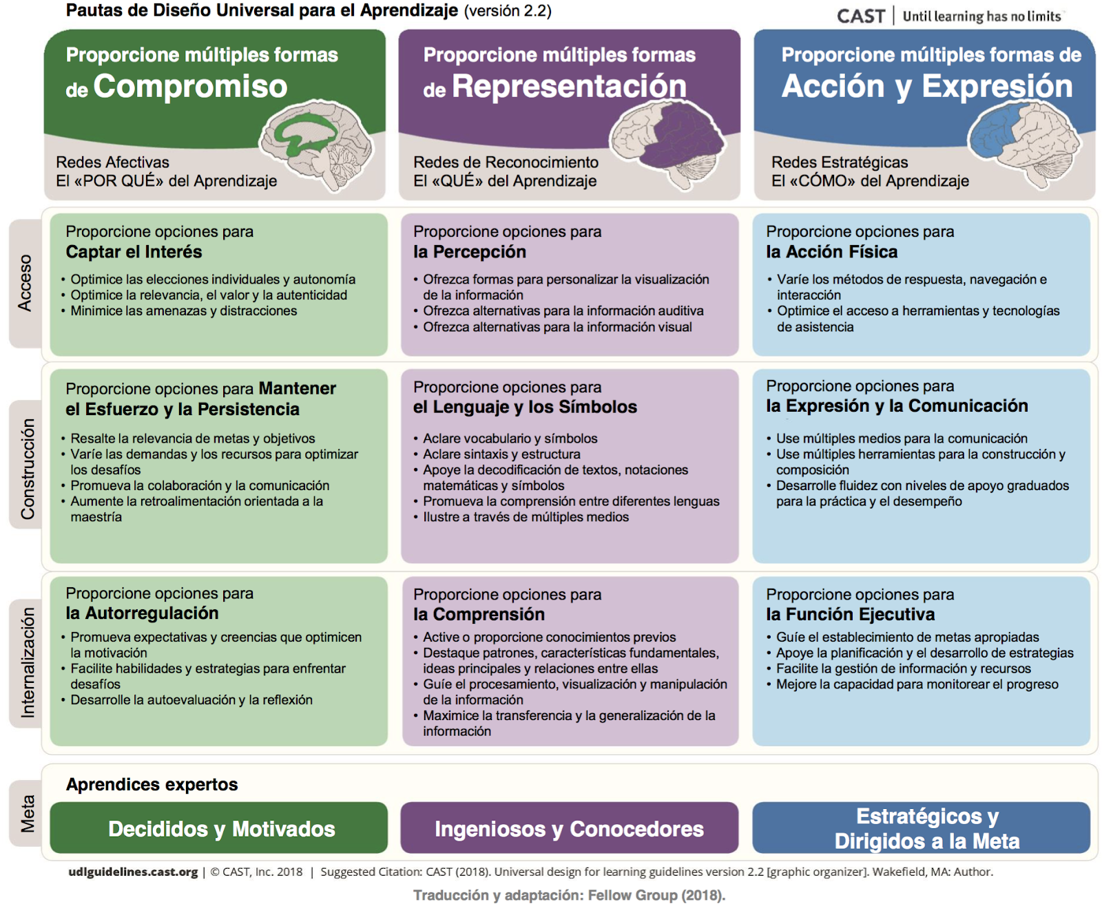

Slide 18
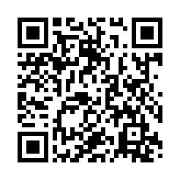
Imagen interactiva DUA
https://www.thinglink.com/scene/1115219630927904771

Slide 19
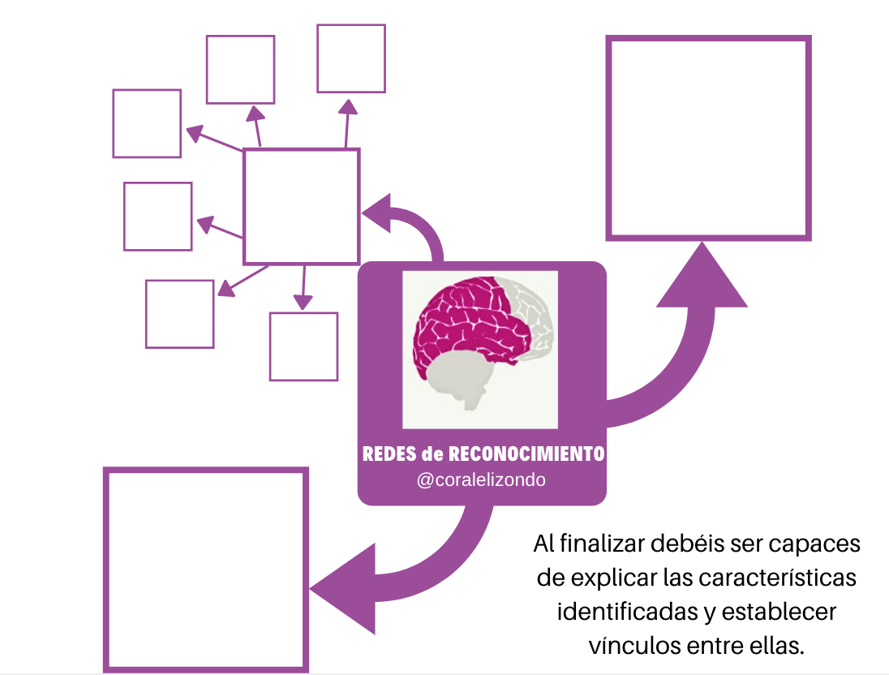
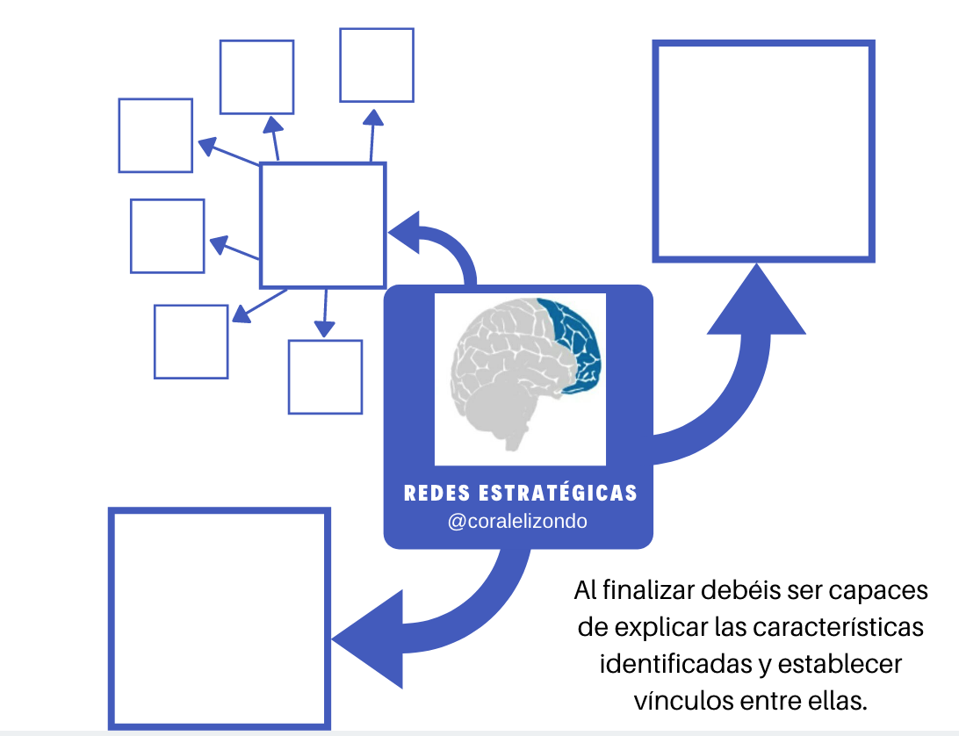
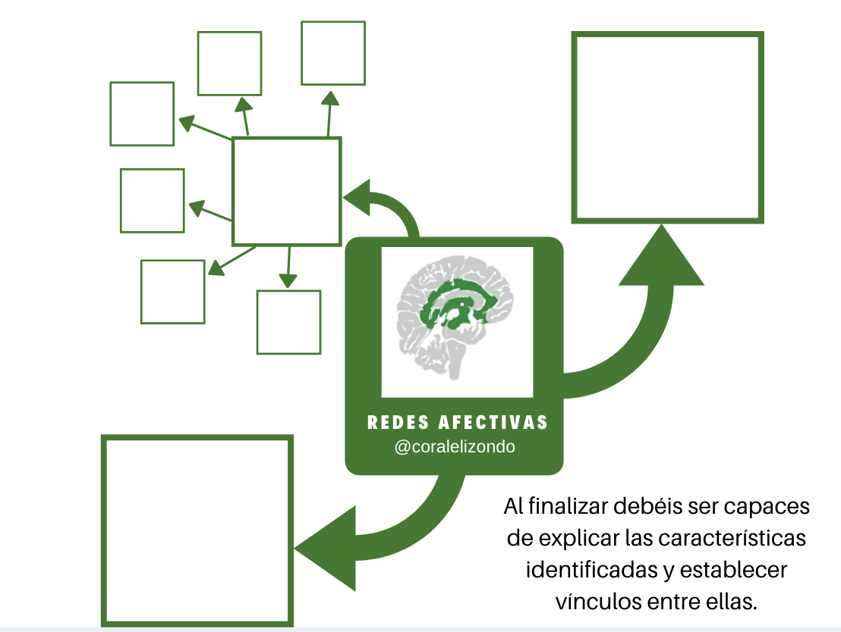

Slide 21
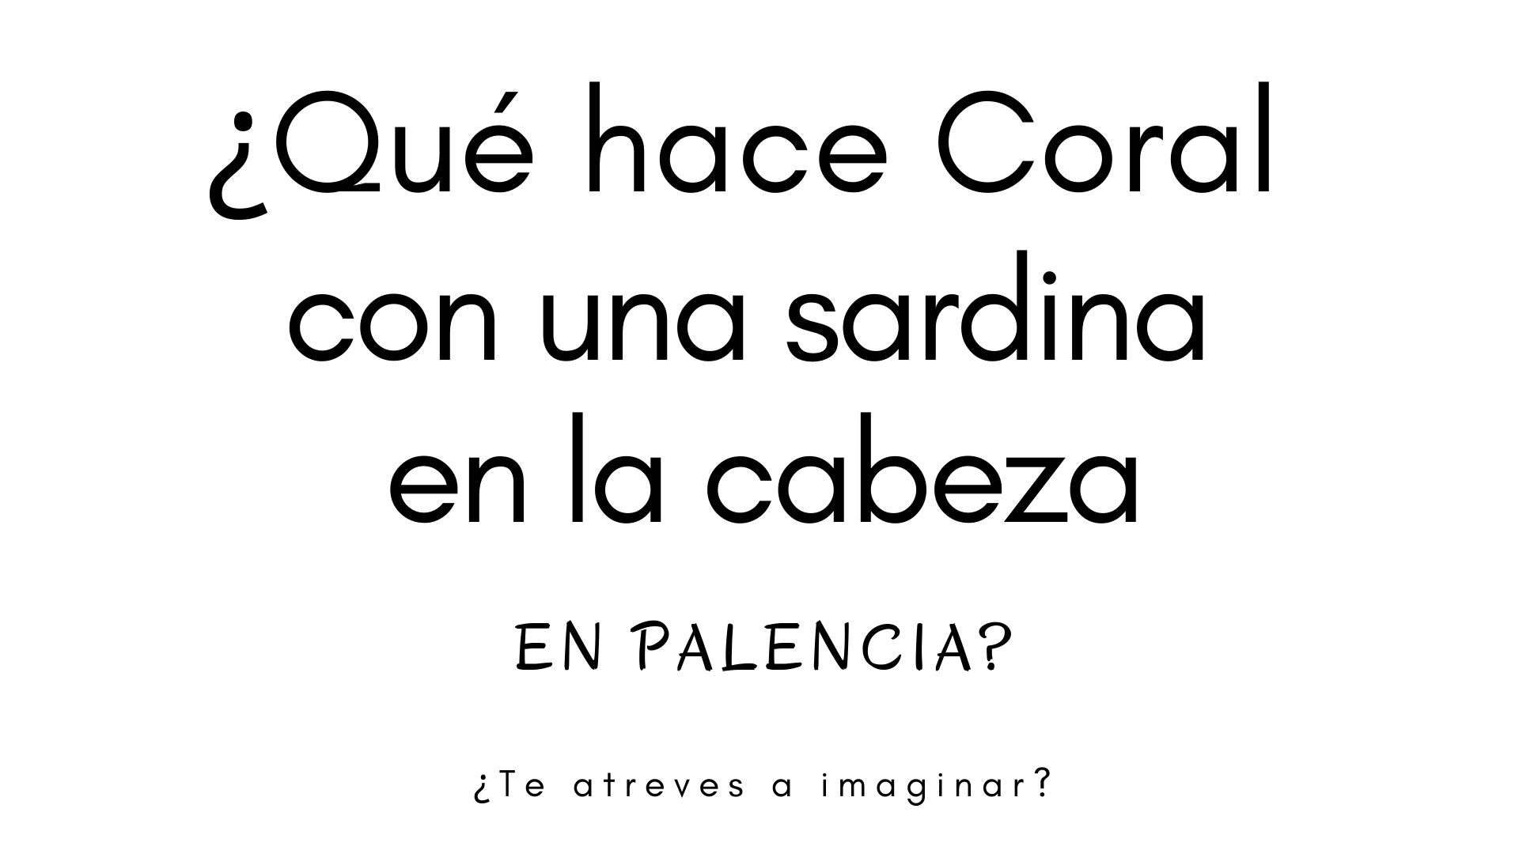

Slide 22
REDES AFECTIVAS
@coralelizondo

Slide 23
Estudiante motivado y decidido

Slide 24
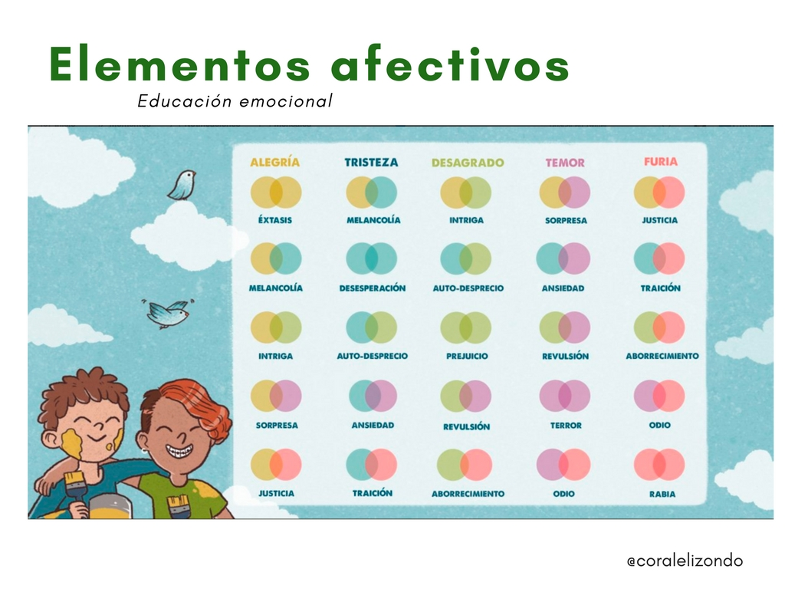

Slide 27
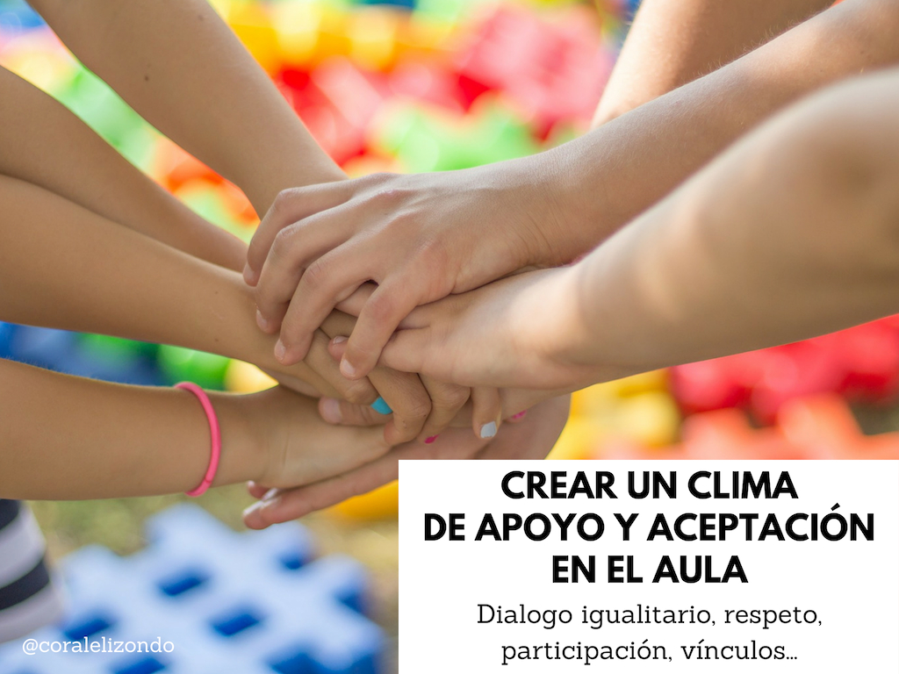

Slide 28
PENSANDO EN LOS DEMÁS. Toshiro Kanamori
https://vimeo.com/52948258
@coralelizondo

Slide 30
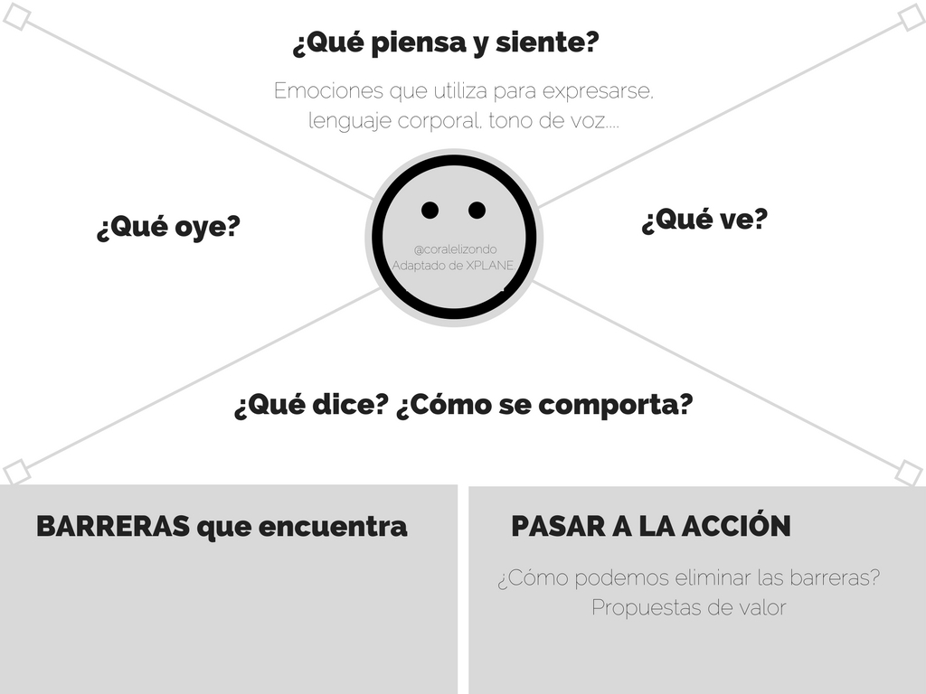
@coralelizondo

Slide 34
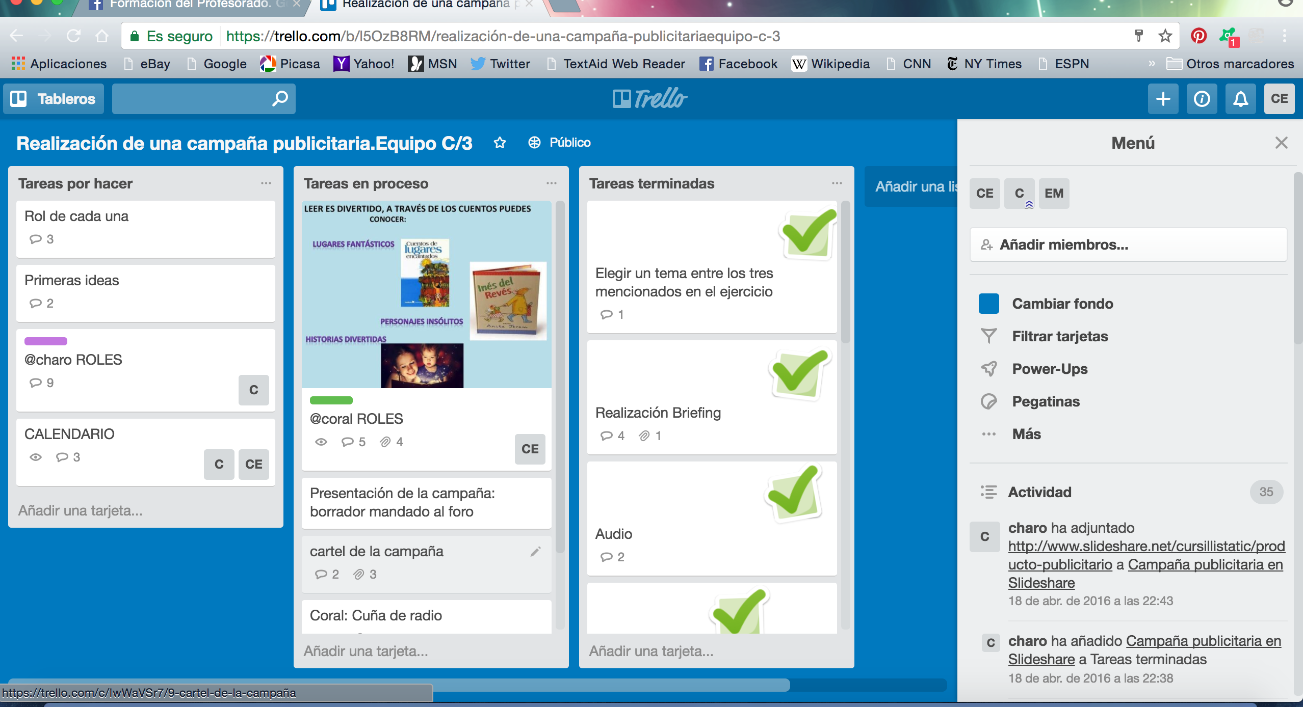
www.trello.com
@coralelizondo

Slide 36
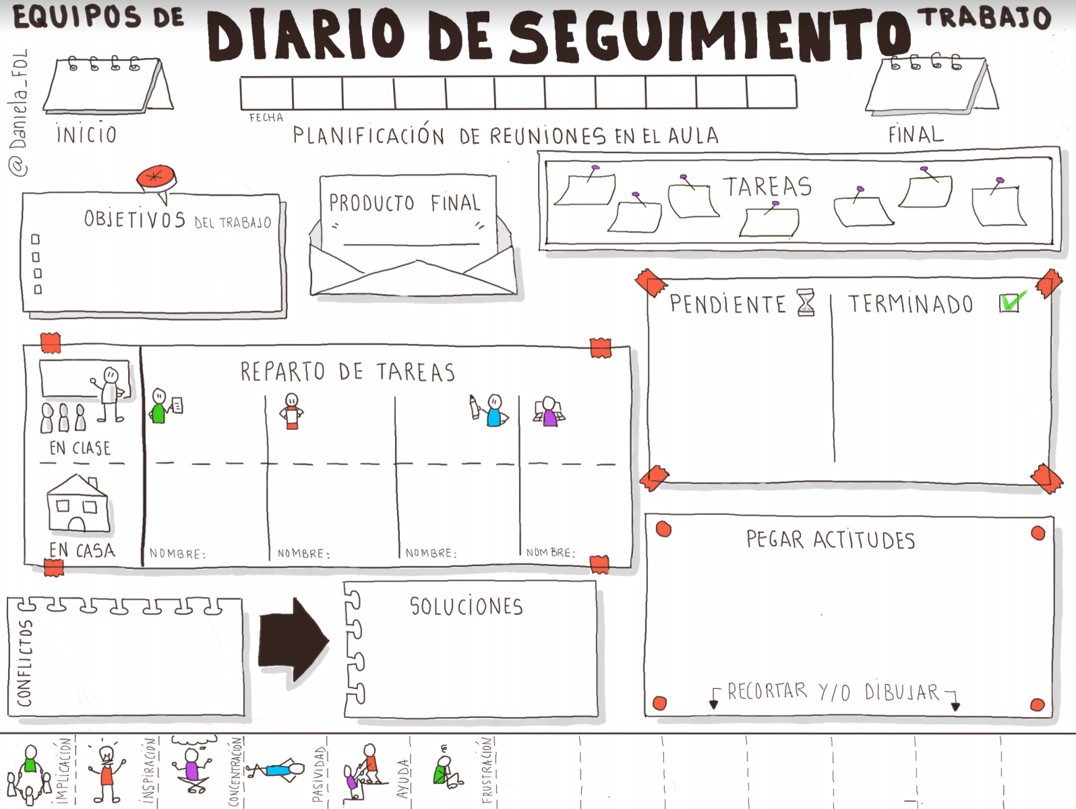

Slide 38
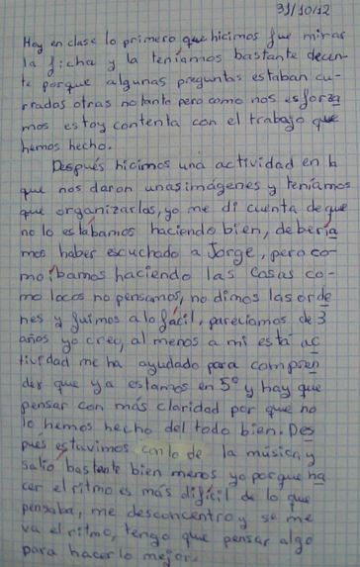
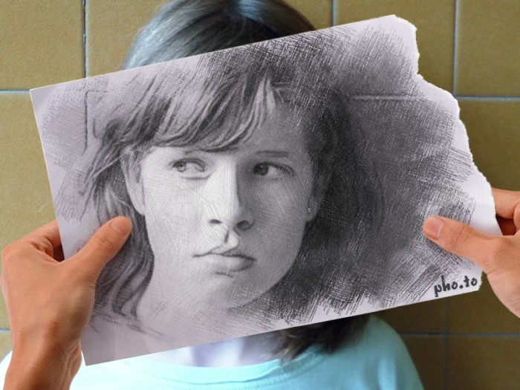
RECURSOS
Llevar diarios personales o de aprendizaje
Metacognición
Portfolios
Trabajo de emociones

Slide 40
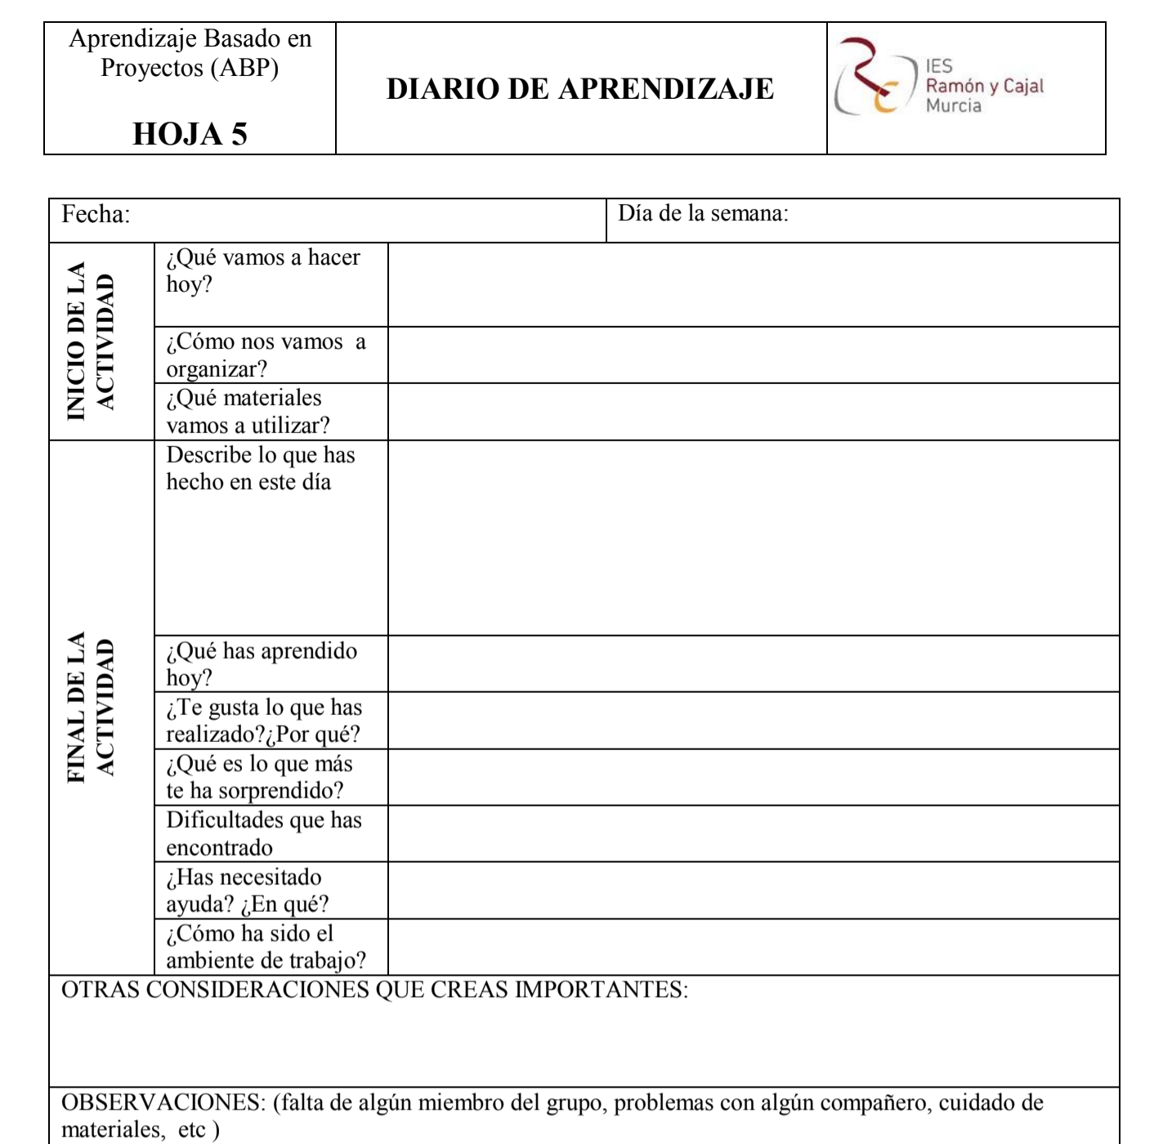
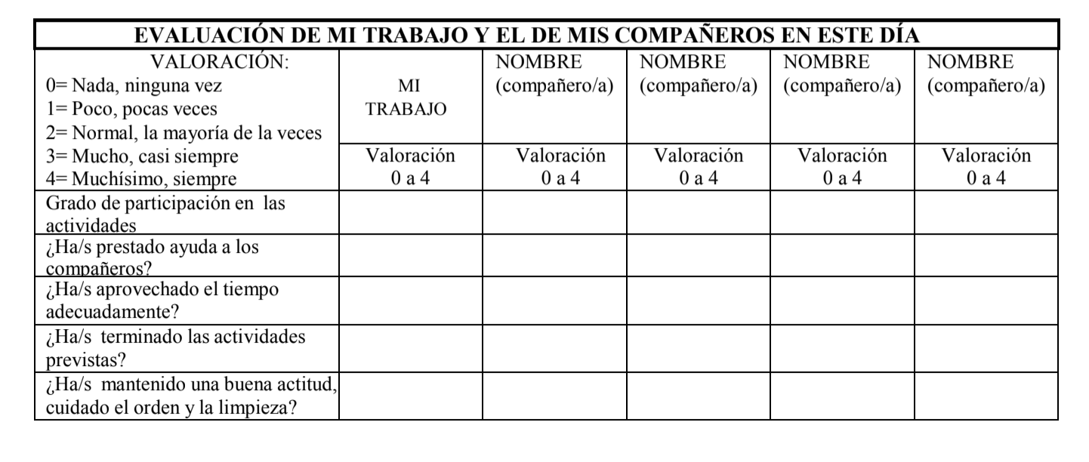
Visto en ABP
IES Ramón y Cajal
Murcia

Slide 44
http://educa.tajamar.es/2016/02/rubrica-de-cuaderno-sencilla.html

Slide 45
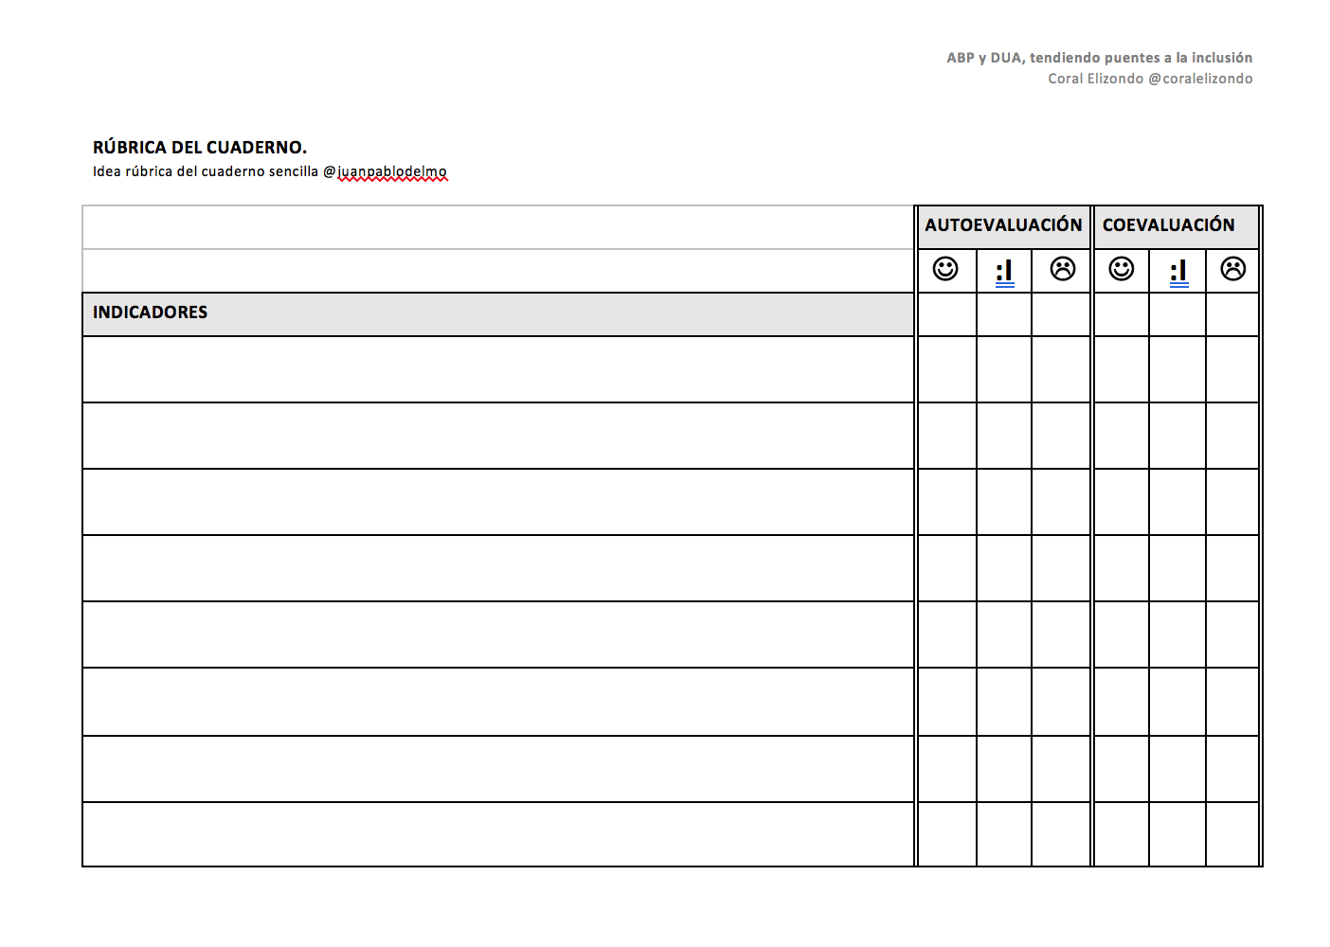

Slide 47
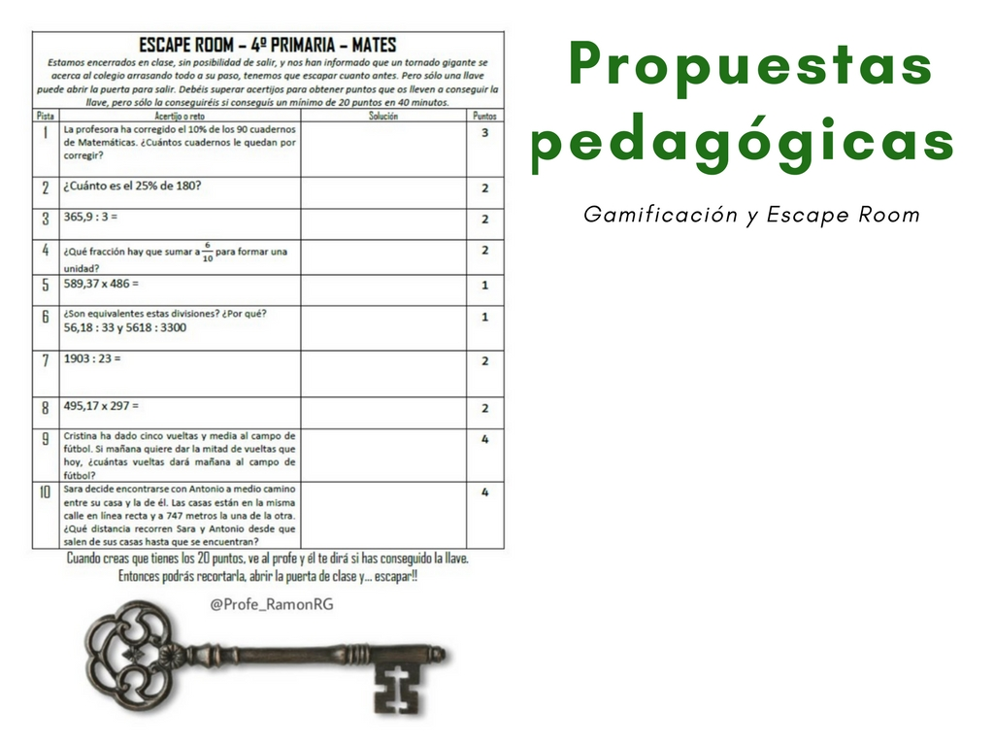
@coralelizondo

Slide 48
@coralelizondo

Slide 49
@coralelizondo

Slide 50
Proyecto de gamificación
https://www.delpupitrealasestrellas.com/proyecto-abp-el-mundo-de-harry-potter-2019/

Slide 53
Memoriza estos códigos durante 1 minuto.
¿Eres capaz de escribir tu nombre?
¿De enviar un mensaje encriptado?

Slide 54
¿Y con este apoyo?

Slide 56
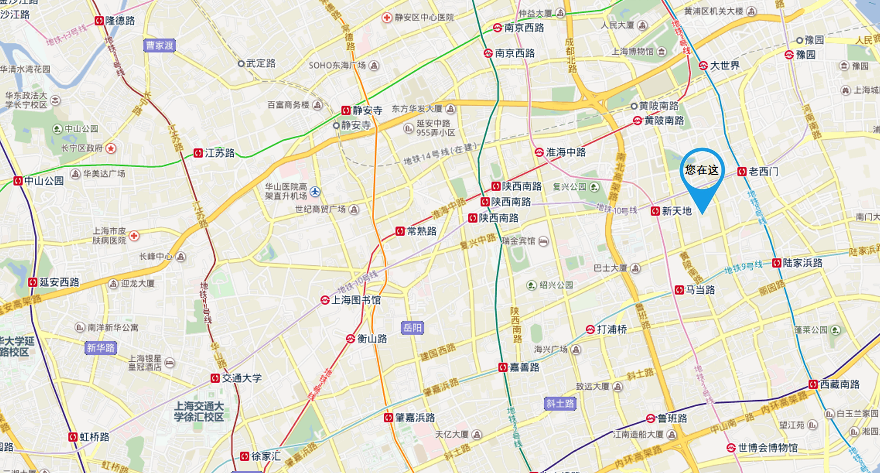
REDES DE RECONOCIMIENTO
@coralelizondo

Slide 57
Estudiante capaz de identificar recursos

Slide 60
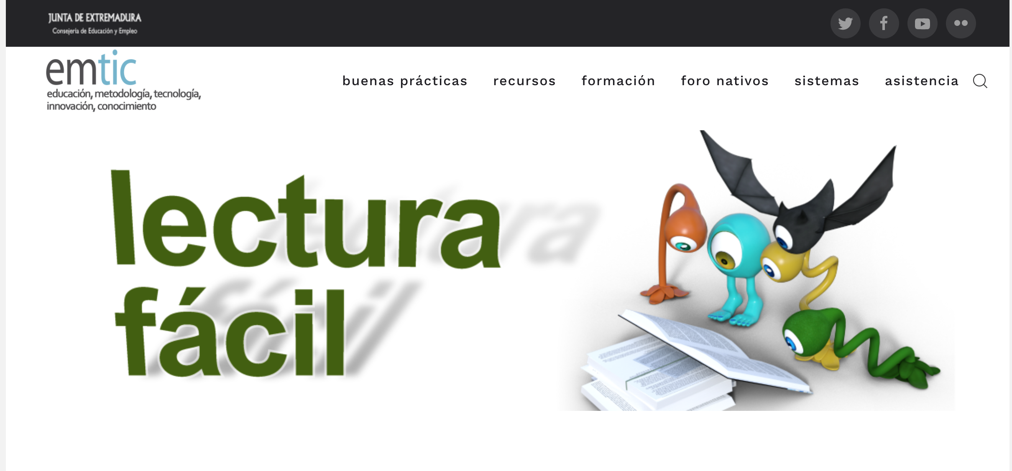
https://emtic.educarex.es/224-nuevo-emt/atencion-a-la-diversidad/3002-lectura-facil-un-modelo-de-diseno-para-tdos
@coralelizondo

Slide 61
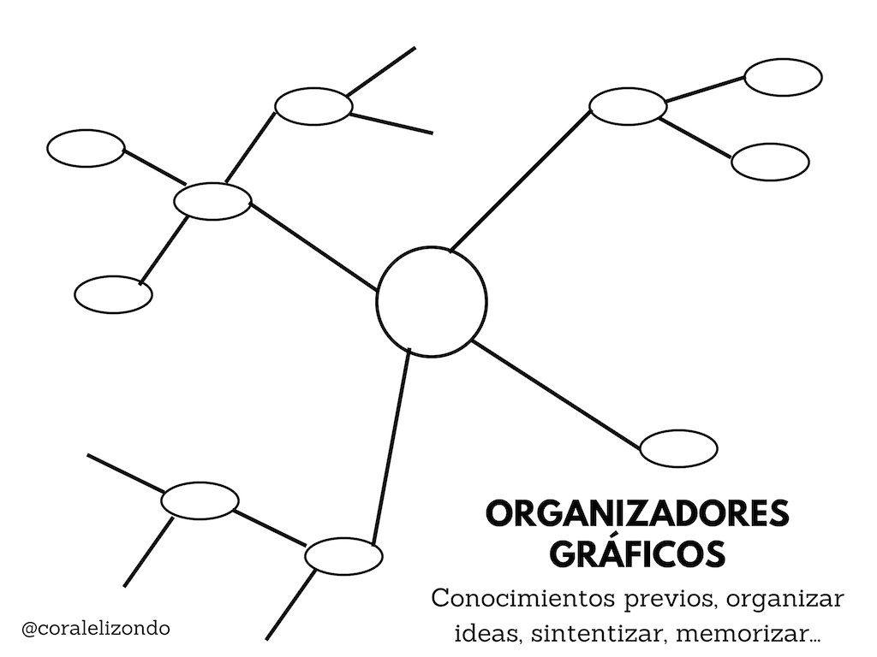

Slide 64
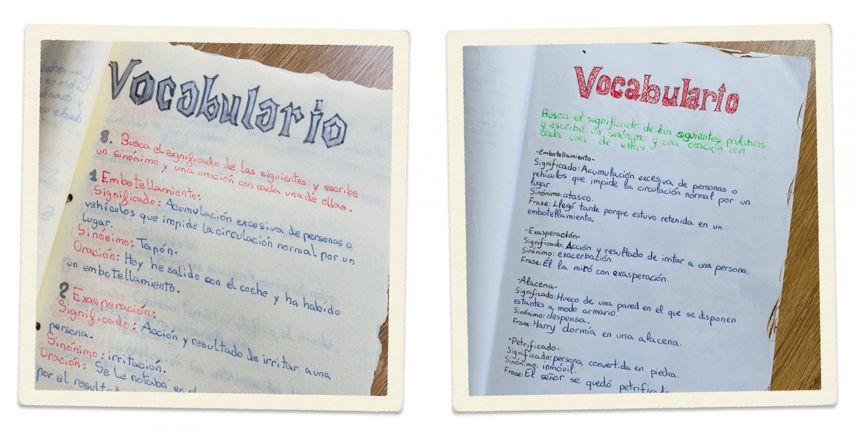
https://www.delpupitrealasestrellas.com/proyecto-abp-el-mundo-de-harry-potter-2019/

Slide 70
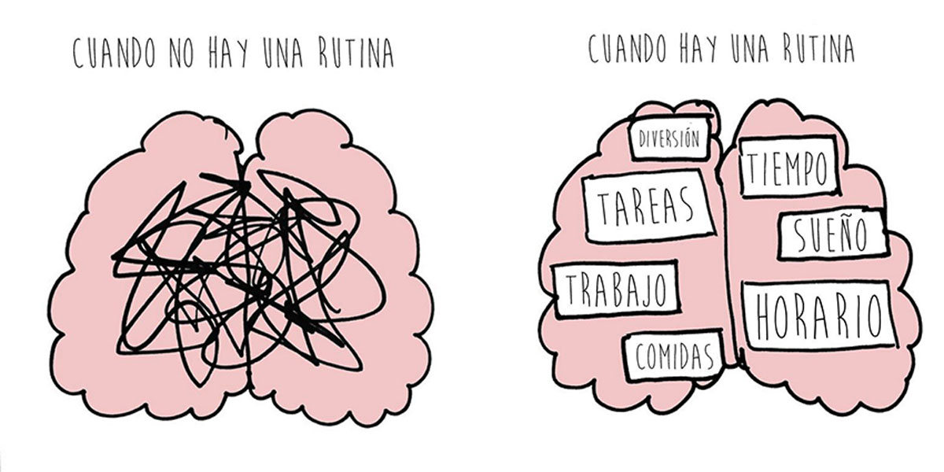
Caroline Kee

Slide 71
REDES ESTRATÉGICAS
El aprendizaje
se da aquí,
en el momento en que
el alumnado interacciona
con la información.
Carmen Alba
@coralelizondo

Slide 72
Estudiante orientado
a cumplir sus metas

Slide 74
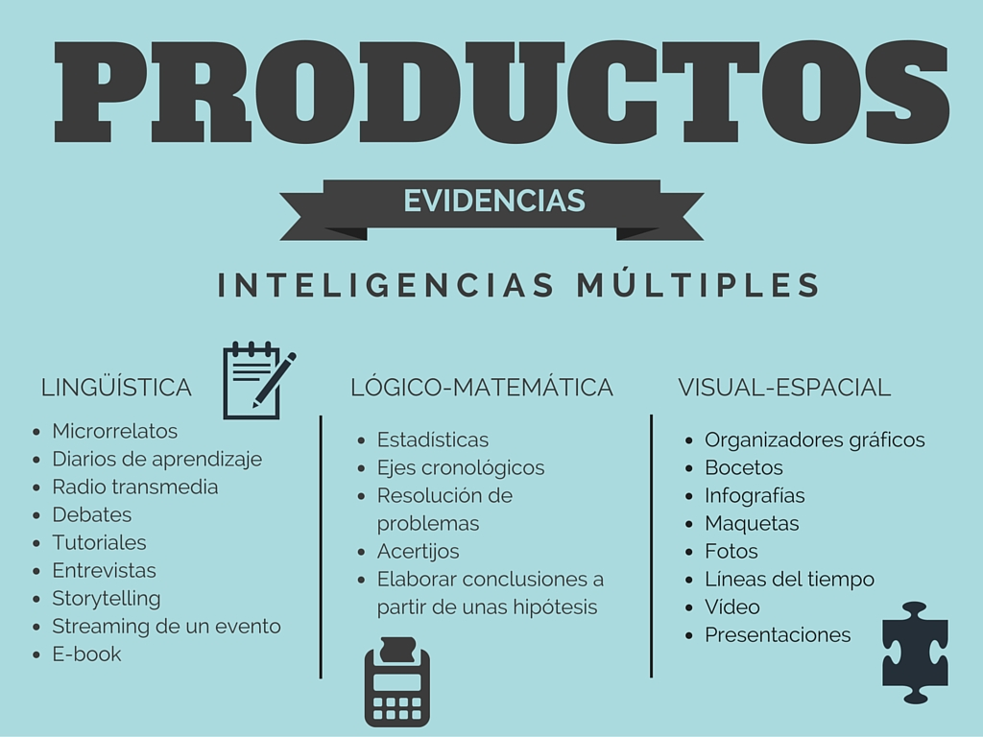
Lapbook
Storify
@coralelizondo

Slide 75
@coralelizondo

Slide 79
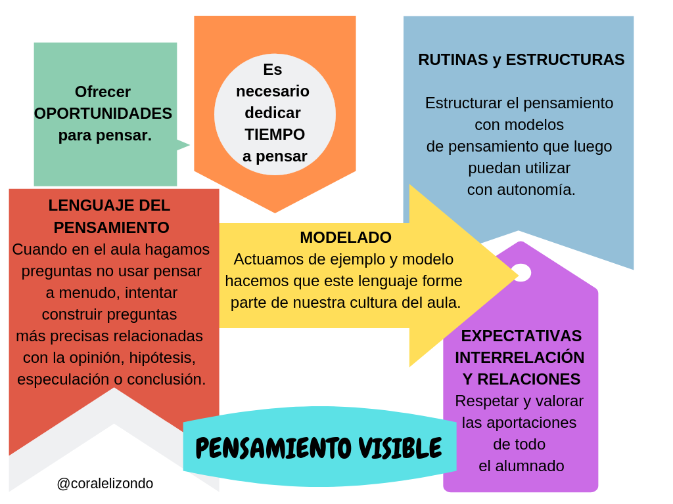

Slide 83
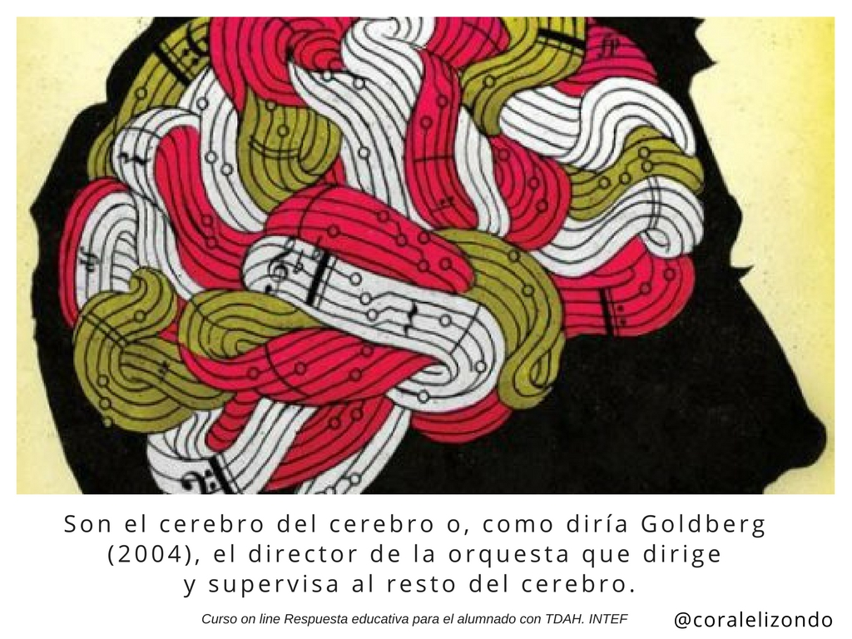

Slide 90
@coralelizondo

Slide 98
@coralelizondo

Slide 100
Y AHORA

Slide 105
LAS CATEDRALES
EN LA EDAD MEDIA
Red Afectiva
Red de reconocimiento
Red estratégica
https://www.thinglink.com/scene/1168856067296198657

Slide 106
LOS JUEGOS EN LA EDAD MEDIA
Red Afectiva
Red de reconocimiento
Red estratégica
https://www.thinglink.com/scene/1168853811809222657

Slide 109
GRACIAS

